Slide 1



Arquitectura del Hardware
M1. Introducción a Python y a la Programación
FUNDAMENTOS DE PROGRAMACIÓN EN PYTHON

Slide 2
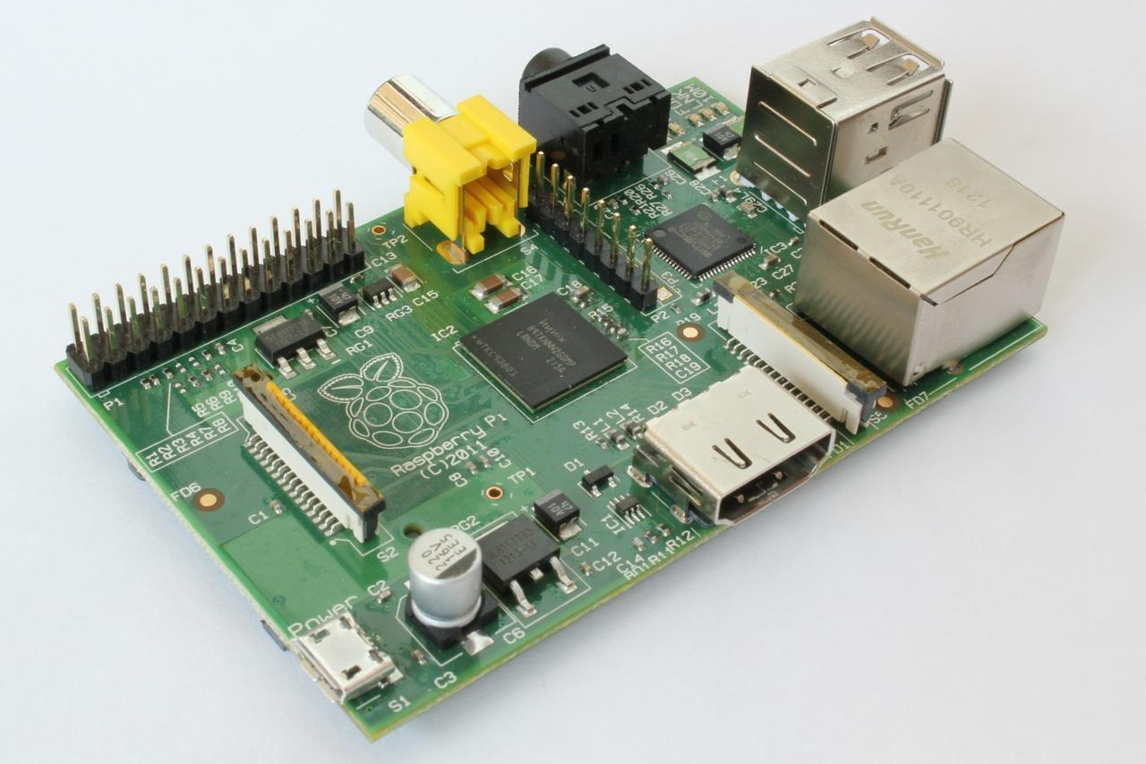
M1. Introducción a Python y a la Programación
FUNDAMENTOS DE PROGRAMACIÓN EN PYTHON
http://upload.wikimedia.org/wikipedia/commons/3/3d/RaspberryPi.jpg

Slide 3

M1. Introducción a Python y a la Programación
FUNDAMENTOS DE PROGRAMACIÓN EN PYTHON
Computadora genérica
¿Qué sigue?
Software
Dispositivos de Entrada y Salida
CPU
Red
Memoria Secundaria
Memoria Principal

Slide 4
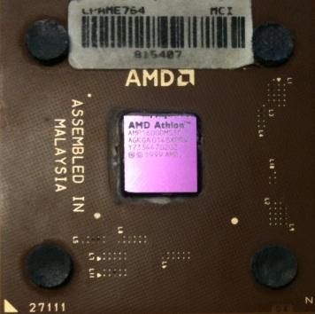
Definiciones
M1. Introducción a Python y a la Programación
FUNDAMENTOS DE PROGRAMACIÓN EN PYTHON
¿Qué sigue?
Unidad de procesamiento central (CPU): Ejecuta el programa
– La CPU siempre se está preguntando “qué es lo próximo
que tengo que hacer. ” Actúa como el cerebro, muy silencioso pero,
al mismo tiempo, muy rápido.
Dispositivos de Entrada: Teclado, mouse, pantalla táctil.
Dispositivos de Salida: Monitor, altavoces, impresora, grabadora.
Memoria Principal: Almacenamiento pequeño y temporal pero rápido –que se pierde al reiniciar– se la conoce como RAM.
Memoria Secundaria: Almacenamiento permanente y grande pero más lento – la información permanece hasta que se la elimina– unidad de disco, tarjeta de memoria, cloud (Drive, OneDrive,…).

Slide 5
M1. Introducción a Python y a la Programación
FUNDAMENTOS DE PROGRAMACIÓN EN PYTHON
Computadora genérica
¿Qué sigue?
Software
Dispositivos de Entrada y Salida
CPU
Red
if x< 3: imprimir
Memoria Secundaria
Memoria Principal

Slide 6
M1. Introducción a Python y a la Programación
FUNDAMENTOS DE PROGRAMACIÓN EN PYTHON
Computadora genérica
¿Qué sigue?
Software
Dispositivos de Entrada y Salida
CPU
Red
01001001
00111001
Memoria Secundaria
Memoria Principal
Código máquina

Slide 7
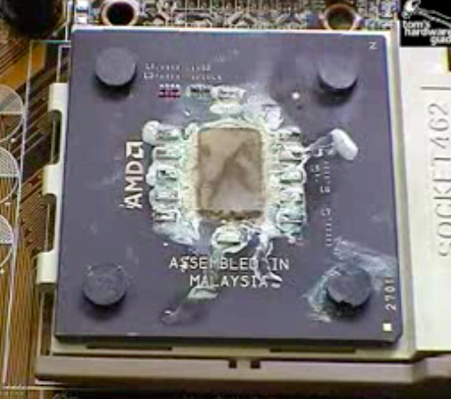
CPU muy caliente
M1. Introducción a Python y a la Programación
FUNDAMENTOS DE PROGRAMACIÓN EN PYTHON
¿Qué sigue?
http://www.youtube.com/watch?v=y39D4529FM4

Slide 8
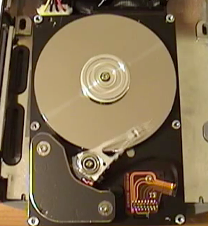
Disco duro en acción
M1. Introducción a Python y a la Programación
FUNDAMENTOS DE PROGRAMACIÓN EN PYTHON
http://www.youtube.com/watch?v=9eMWG3fwiEU

Slide 9
Python como Lenguaje
M1. Introducción a Python y a la Programación
FUNDAMENTOS DE PROGRAMACIÓN EN PYTHON

